Slide 1
PAGRINDINIO UGDYMO PASIEKIMŲ PATIKRINIMAS – pupp(as)

Slide 2
Lietuvių kalbos ir literatūros (žodžiu) pagrindinio ugdymo pasiekimų patikrinimas vyksta vasario 1- gegužės 16 d. Lietuvių kalbos ir literatūros (raštu) pagrindinio ugdymo pasiekimų patikrinimas vyks gegužės 10-11d. 2022 m. gegužės 10 d. (I srautas) 9–12 val. 2022 m. gegužės 11 d. (II srautas) 9–12 val. 2022 m. gegužės 11 d. (III srautas) 12.30–15.30 val.

Slide 3
I dalis - teksto suvokimo, kalbos pažinimo ir vartojimo užduotys II dalis – teksto kūrimo užduotys

Slide 4
Matematikos pagrindinio ugdymo pasiekimų patikrinimas vyks gegužės16-17d. 2022 m. gegužės 16 d. (I srautas) 9–11 val. 2022 m. gegužės 17 d. (II srautas) 9–11 val. 2022 m. gegužės 17 d. (III srautas) 11.30–13.30 val.

Slide 5
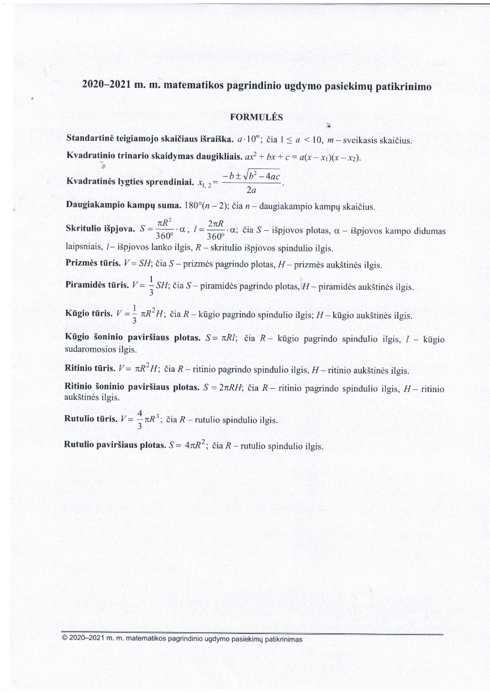
MATEMATIKOS PASIEKIMŲ PATIKRINIMĄ MOKINIAI GALĖS NAUDOTIS

Slide 6
https://www.nsa.smm.lt/stebesenos-ir-vertinimo-departamentas/pasiekimu-patikrinimai/pupp/pupp-uzduotys/

Slide 7
UŽSIENIO KALBOS (ANGLŲ)PASIEKIMŲ LYGIO NUSTATYMAS UŽSIENIO KALBOS (RUSŲ)PASIEKIMŲ LYGIO NUSTATYMAS

Slide 8
Pasiekimų patikrinimo vykdymo dieną mokiniui ir buvusiam mokiniui susirgus ar dėl pareigos izoliuotis jis pats arba jo artimieji turi tai pranešti mokyklos vadovui ne vėliau kaip kitą darbo dieną po pasiekimų patikrinimo ir pateikti prašymą (bei susirgimą patvirtinančius dokumentus) dėl pasiekimų patikrinimo atidėjimo.
Pagal mokyklos vadovui pateiktą prašymą pasiekimų patikrinimas atidedamas pakartotiniam pasiekimų patikrinimui.
Jeigu mokinys suserga ar dėl pareigos izoliuotis per pakartotinį pasiekimų patikrinimą jame negali dalyvauti, jis pats arba jo artimieji ne vėliau kaip kitą darbo dieną po pakartotinio pasiekimų patikrinimo mokyklos vadovui turi pateikti prašymą dėl atleidimo nuo dalyvavimo pakartotiniame pasiekimų patikrinime ir susirgimą patvirtinančius dokumentus, pagal kuriuos mokinys ir buvęs mokinys nuo dalyvavimo pakartotiniame pasiekimų patikrinime atleidžiami.

Slide 9
Kokie reikalavimai pagrindiniam išsilavinimui įgyti? Koks dokumentas išduodamas? Kas jį išduoda?
Asmuo turi būti baigęs pagrindinio ugdymo programą, t. y. jo mokymosi pasiekimai įvertinti ne žemesniais nei 4 balų įvertinimais, įrašais „įskaityta“ ir / ar „atleista“, atlikta socialinė-pilietinė veikla ir asmuo yra pasitikrinęs mokymosi pasiekimus pagrindinio ugdymo pasiekimų patikrinime, jei nuo jų nėra atleistas.
Asmeniui išduodamas pagrindinio išsilavinimo pažymėjimas. Jį išduoda mokykla, kurioje mokinys įgijo šį išsilavinimą.

